Slide 1
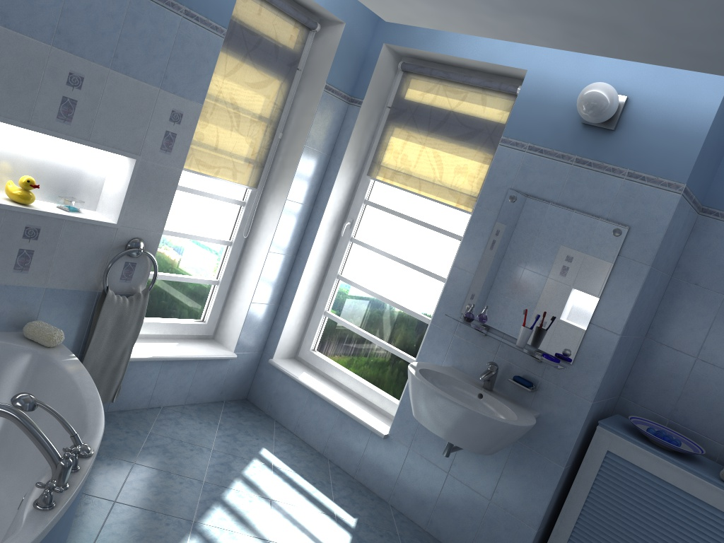
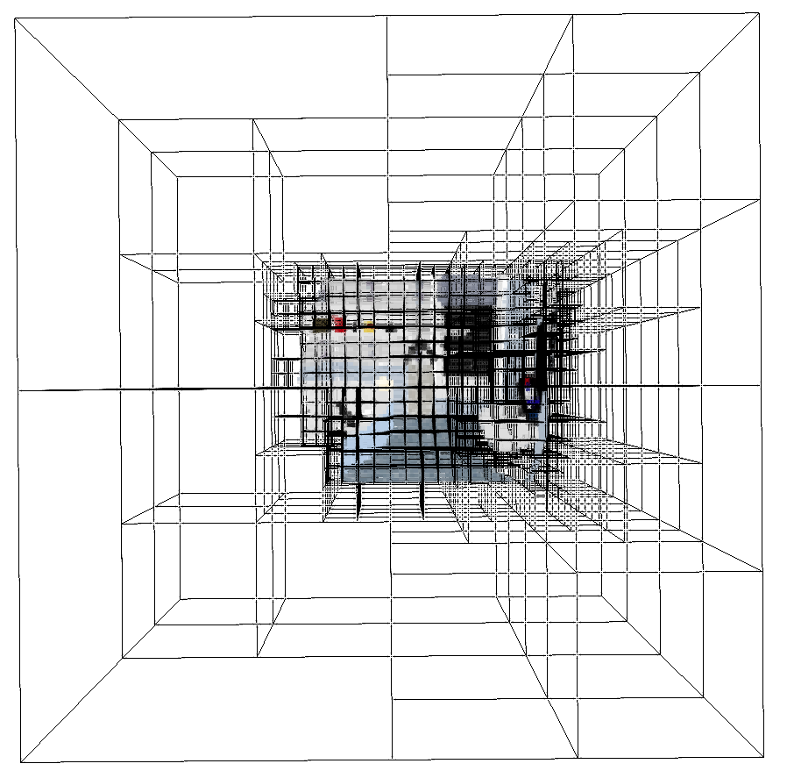
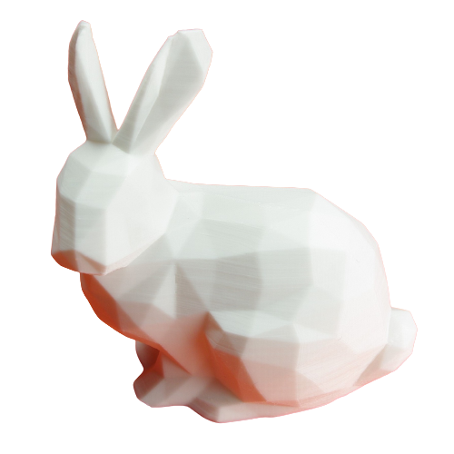
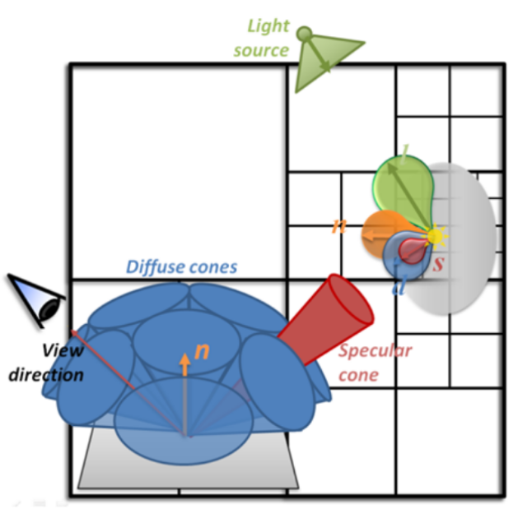
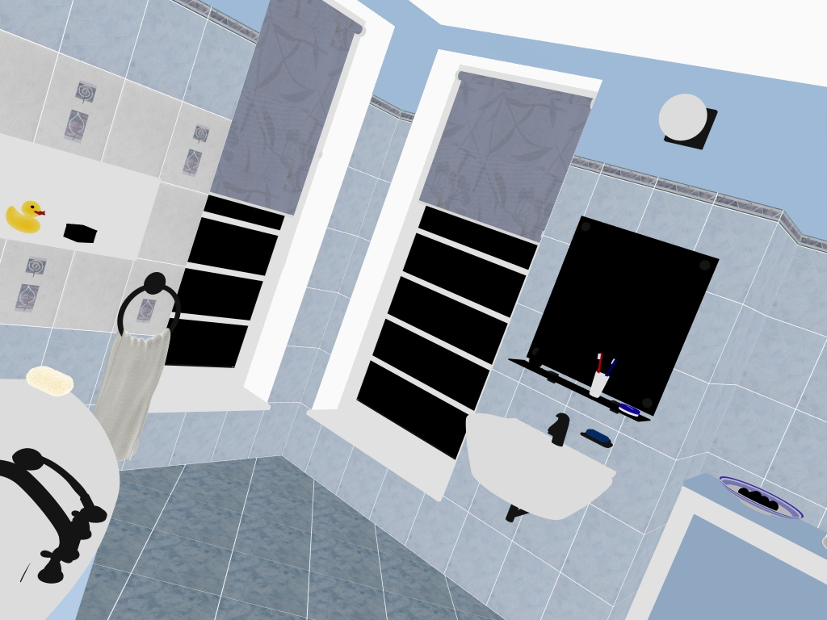
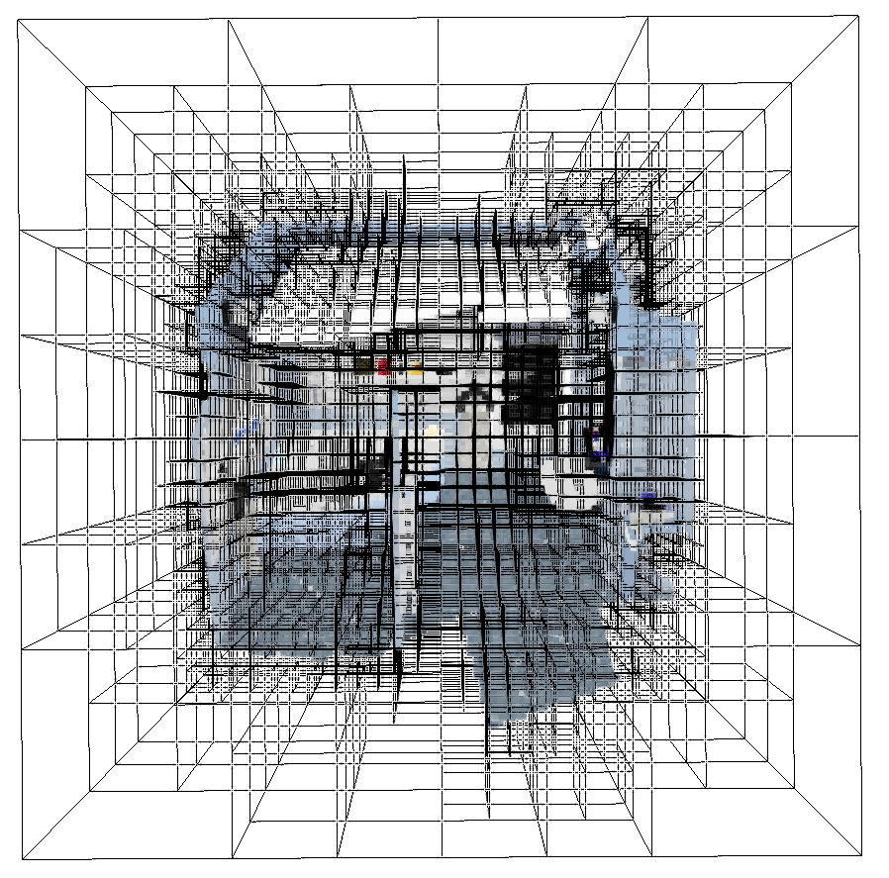
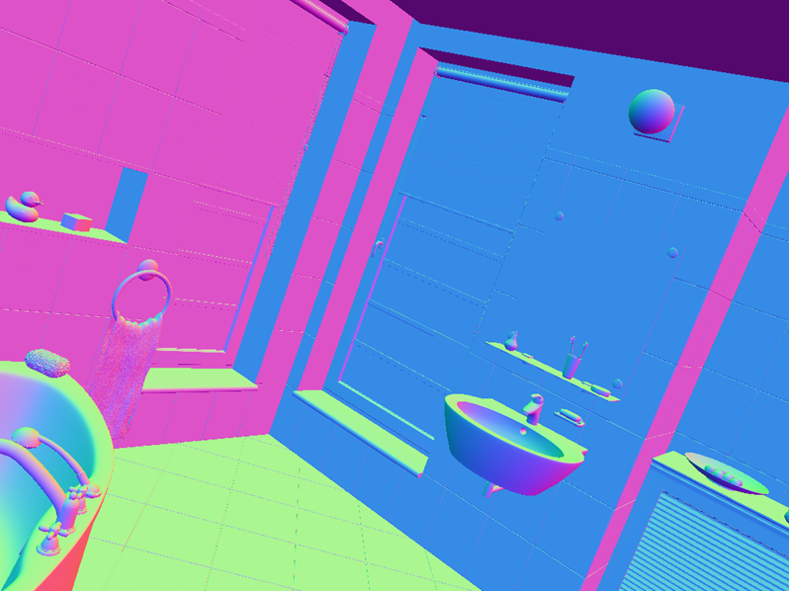
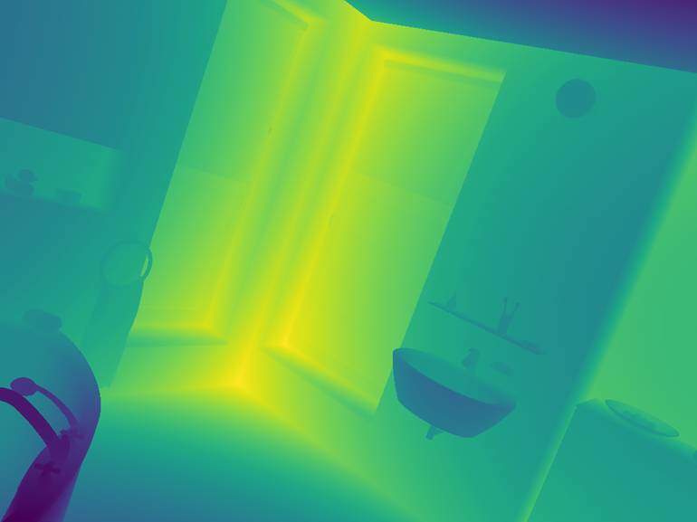
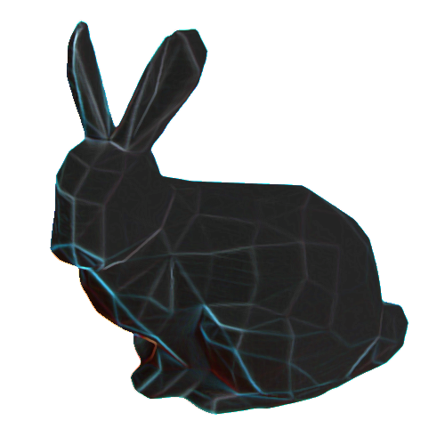
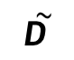
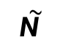
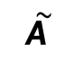
Input Image
Input Octree
LightNet
MGNet
可微渲染
$$\tilde{A}$$
$$\tilde{N}$$
$$\tilde{D}$$
Backpropagation
Predicted Lighting
Virtual Insert

Slide 2
虚实融合渲染
Input Image
LightNet
可微渲染
MGNet
$$\tilde{A}$$
$$\tilde{N}$$
$$\tilde{D}$$

Slide 3
虚实融合
渲染
Input Image
LightNet
八叉树渲染
MGNet
$$\tilde{A}$$
$$\tilde{N}$$
$$\tilde{D}$$

Slide 4
虚实融合
渲染
Input Image
LightNet
八叉树渲染
MGNet
$$\tilde{A}$$
$$\tilde{N}$$
$$\tilde{D}$$

Slide 5
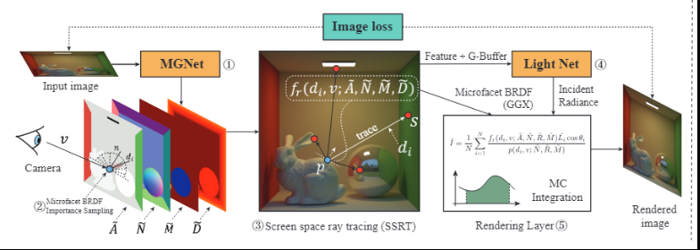

Slide 6
Input Image
Volume
M(Intrinsic)_inv @ Image * Depth
Point Cloud
Octree

Slide 7
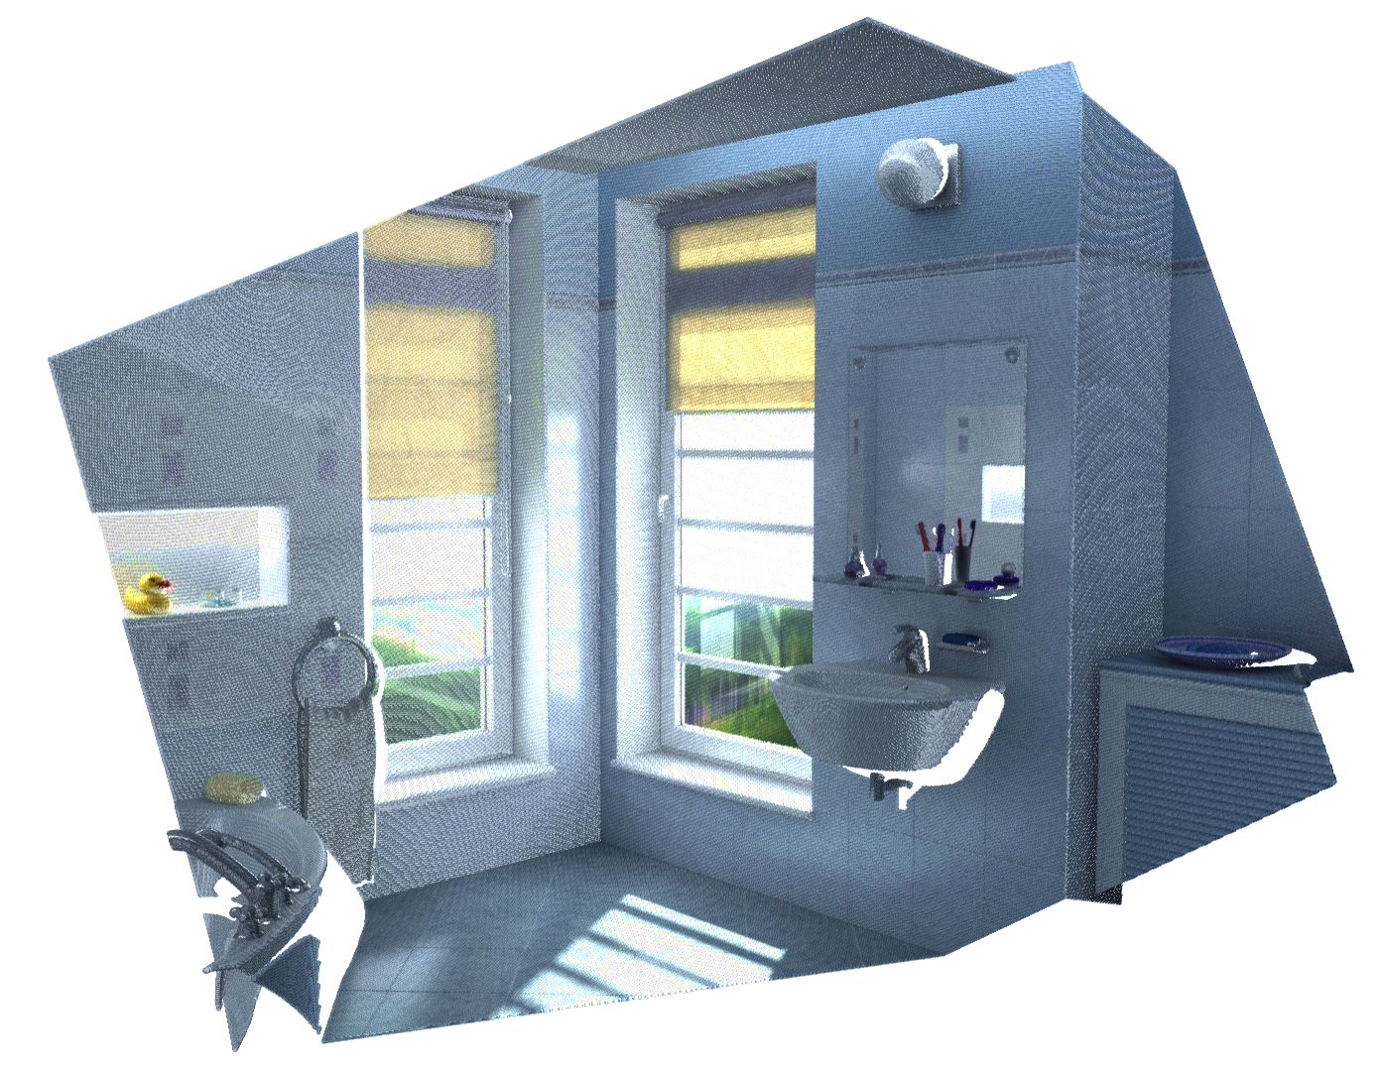

y
z
vfov
x
y
z
focus
x

Slide 8
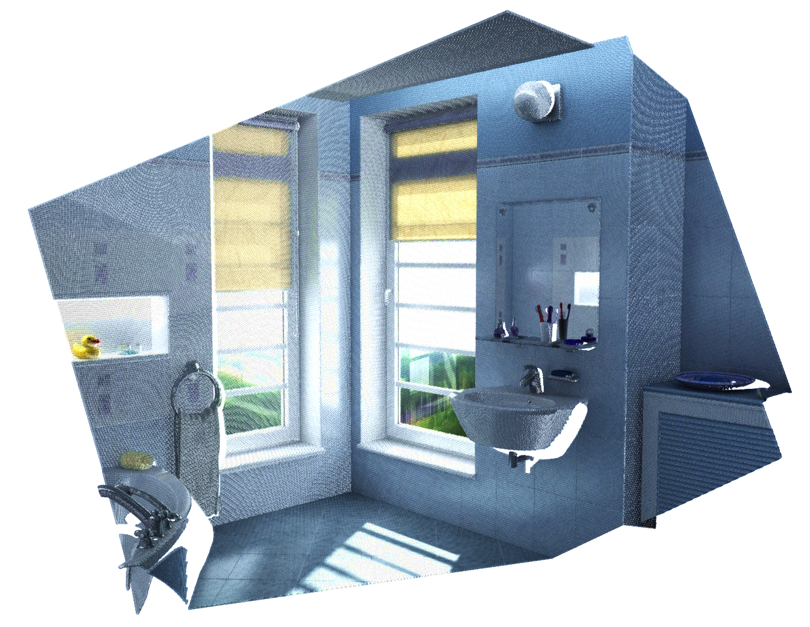
y
z
vfov
x

Slide 9
P(x,y,z)
y
P’(x’,y’)
z
x
focus

Slide 10
u
y
v
z
vfov
C’
C’’(c_{x},c_{y})
x
half_height
image_height
half_width
image_width
aspect = half_width / half_height
focus = half_height / tan(vfov/2)

Slide 11
(max, max)
(max, max)
(1,1)
线性
变换
bounding box
(-1,-1)
(-max, -max)
(-max, -max)

Slide 12
(1,1)
(H,W)
线性
变换
(-1,-1)
(0,0)

Slide 13
当选择批量文件时，首先批量完成物体插入，然后可以通过序号查看插入结果。
选照片/批量文件
选光照网络
更新
光照估计结果
批量文件同样支持物体的修改，一修改，则全部更新。
批量文件支持显示估计结果，根据序号进行切换。
选材质网络
更新
材质估计结果

Slide 14
如果目标位置不为0，则输出一段视频
选照片/批量文件
选择物体
更新
当前朝向
选择物体位置
更新
当前位置
目标位置
调整物体平移
更新
x，y，z平移
调整物体旋转
更新

